Slide 1

KONAMIGAS BARCELONA
JAVIER CANELA

Slide 2
OBJETIVO
Hace varios años surgen unas ligas de fútbol femeninas que empezaron jugando 8 equipos con amigas que conocía de Barcelona.
9 años después, hay 11 ligas con 9 equipos cada una y mas de 1050 jugadoras.
Lo que empezó como un hobby ha acabado siendo un trabajo
Ya es hora de crear una base de datos en la que poder recopilar toda la información relacionada con la liga, partidos, calendarios, estadísticas, jugadoras…

Slide 3
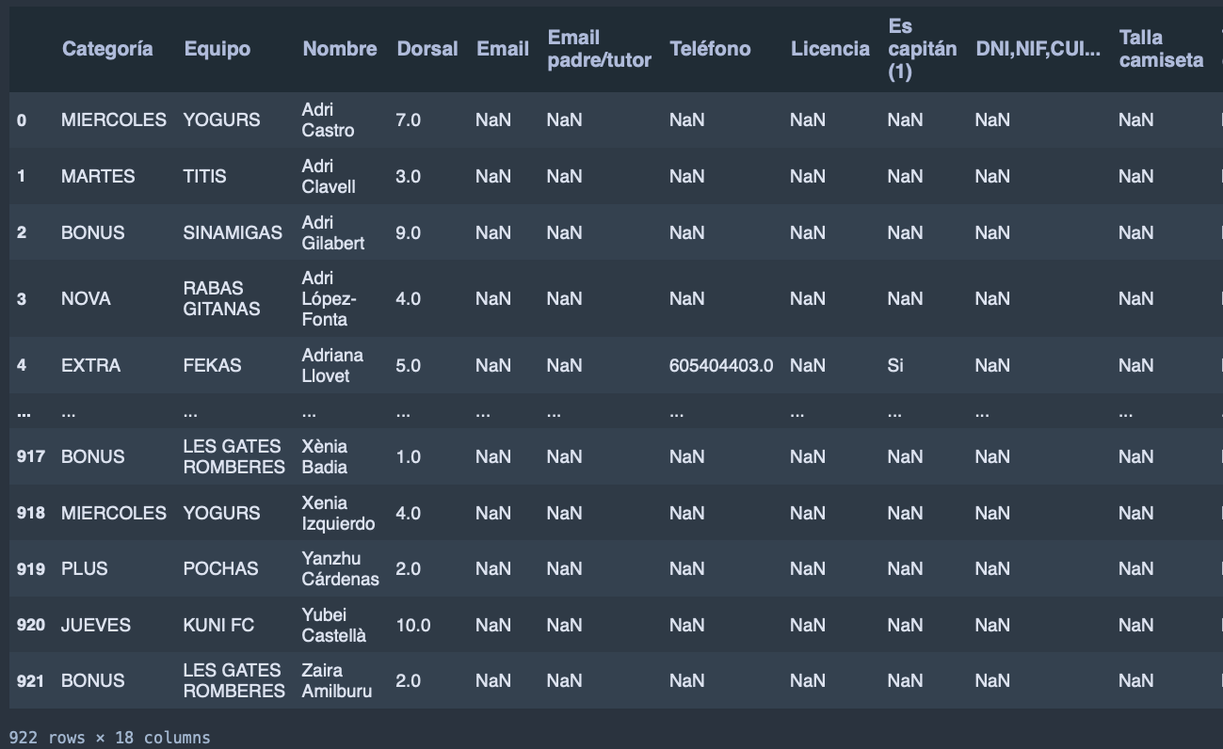
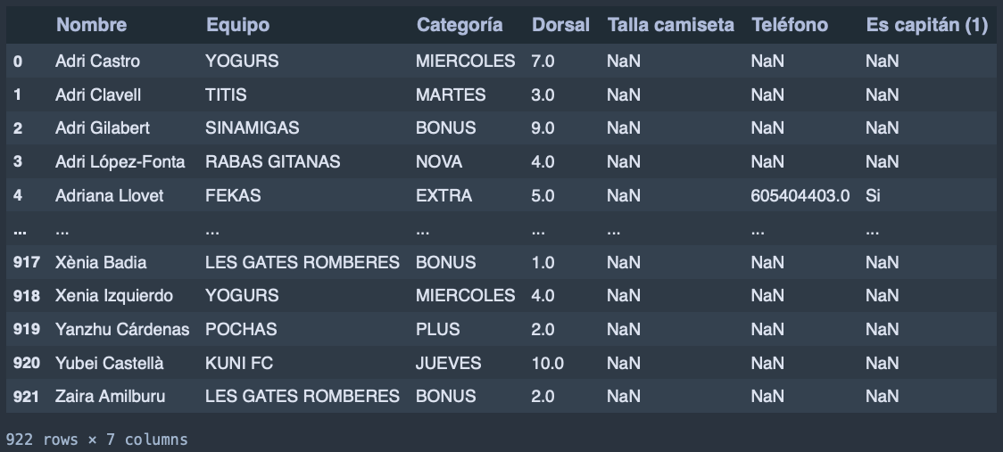
IMPORTACION DE DATOS
Parto de una base de datos en formato Excel en la cual tengo datos del año pasado sobre las jugadoras.
Filtro información irrelevante
18 columnas
7 columnas

Slide 4
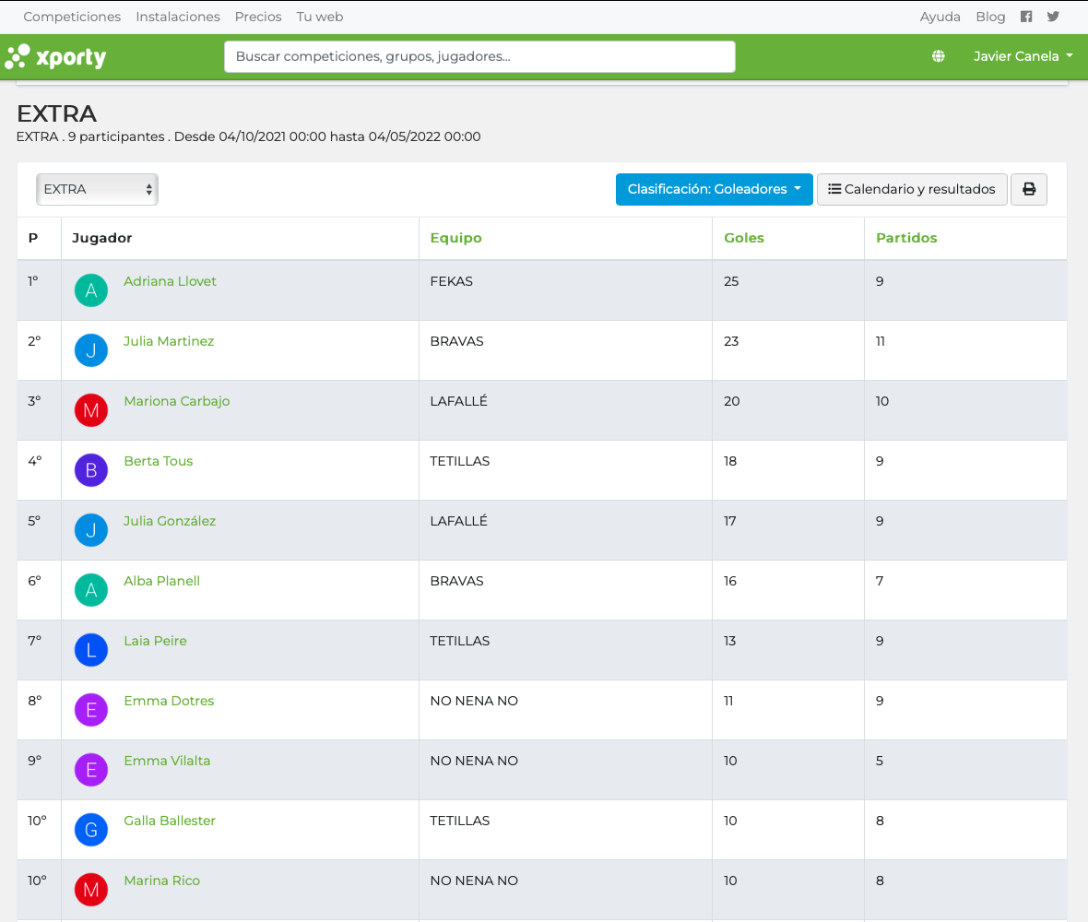
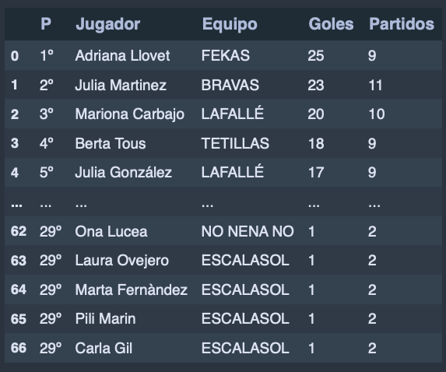
ESCRAPEO DE ESTADISTICAS TEMPORADA 21/22
GOLEADORAS DE CADA UNA DE LAS LIGAS

Slide 5
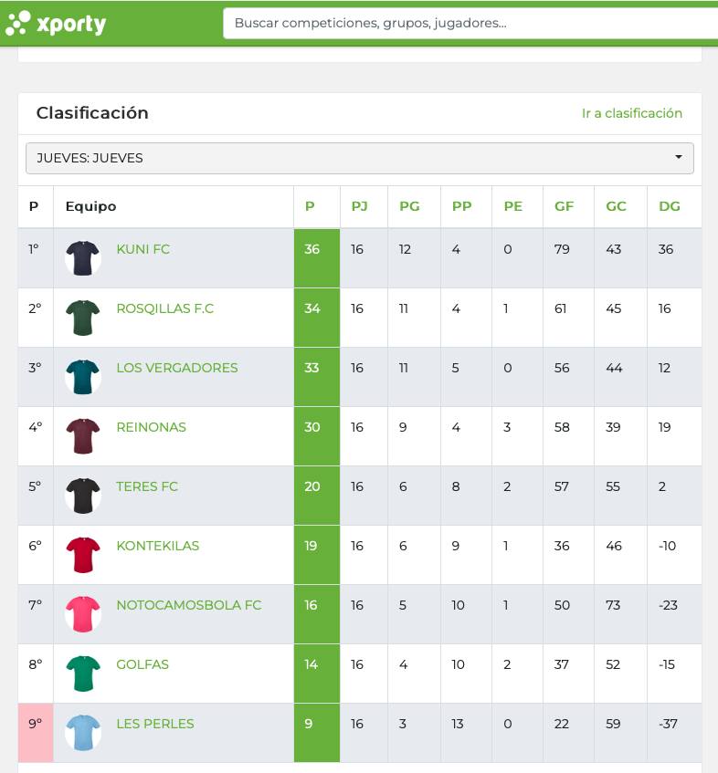
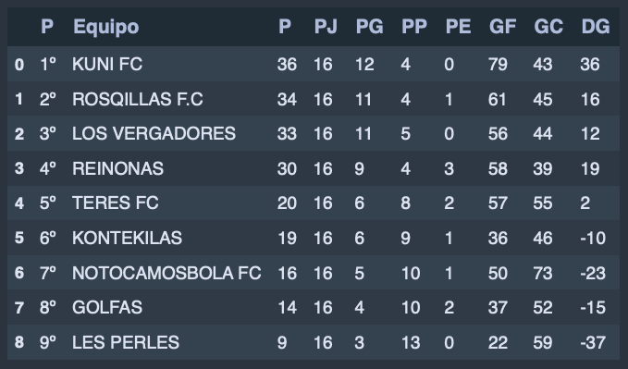
ESCRAPEO DE ESTADISTICAS TEMPORADA 21/22
CLASIFICACIONES DE CADA LIGA

Slide 6

LIMPIEZA Y EDICIÓN
Antes de exportar la base de datos, editamos los Dataframes obtenidos para obtener el resultado deseado
Corrección de títulos de las columnas
Cambio de tipo de valores a enteros para después poder tratar y operar con ellos

Slide 7
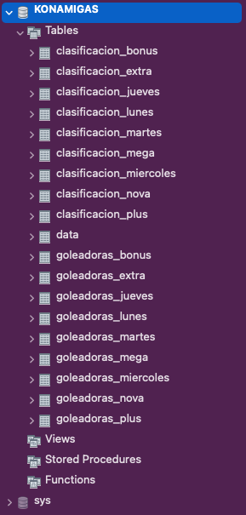
EXPORTACION DATOS
Exportamos a SQL todos los DataFrames para poder ahora tartar con ellos e inspeccionarlos

Slide 8
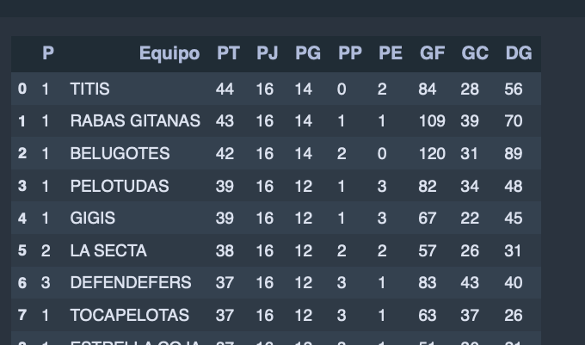
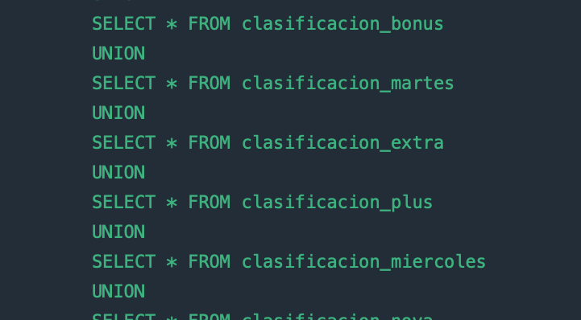
QUERYS
Mediante una Query ejecutada desde el Notebook, podemos obtener una clasificación general de todas las ligas

